Slide 1
11. TEDEN – ANGLEŠČINA NAVODILA ZA DELO 6. in 8. razred
(1. & 2. junij 2020)

Slide 2
Pa smo le dočakali☺ Do srede, ko se vrnete v šolo, naredite naloge, ki vas čakajo v GoFormative.

Slide 3
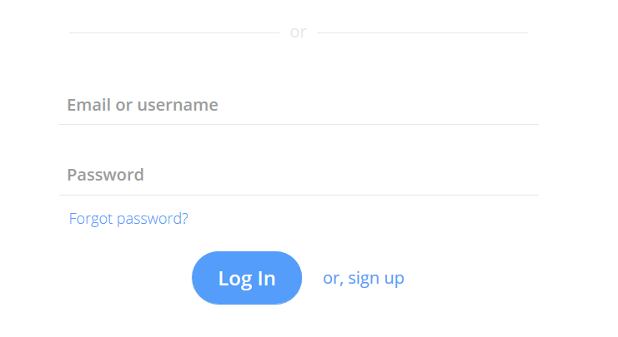
www.goformative.com/login ZA VSTOP vpiši svoje uporabniško ime in geslo in stisni LOG IN. Če si svoje geslo in up. ime pozabil/a, mi piši na lane.vukadinovic@os-mk.si
POMEMBNO!
Naloge opravite do srede (6. razred) oz. do četrtka (8.razred), ko se srečamo v živo ☺

Slide 4
DOPOLNILNI POUK V ŠOLI
Urnik, ki je veljal prejšnji teden, v tem tednu ne velja. Vabila vam bom poslala po elektronski pošti oz. se dogovrimo za DOP, ko se vidimo, torej v sredo, 3. 6.

